Slide 1
JAVAEE技术I
浙江工业大学 计算机学院

Slide 2
主要内容
1
Hibernate框架搭建
2
持久化对象与Hibernate映射文件
3
粒度设计

Slide 3
主要内容
1
Hibernate框架搭建
2
持久化对象与Hibernate映射文件
3
粒度设计

Slide 4
ORM简介（1）
什么是ORM
  Object-Relation Mapping 对象-关系映射
  面向对象的开发方法是当今企业级应用开发环境中的主流开发方法
  关系数据库是企业级应用环境中永久存放数据的主流数据存储系统
  对象和关系数据是业务实体的两种表现形式，为解决两者之间不匹配的现象，对象关系映射技术应运而生，实现程序对象到关系数据库数据的映射

Slide 5
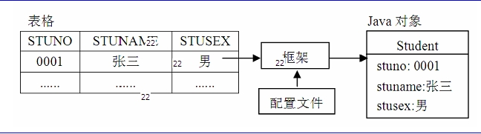
ORM简介（2-1）
对象和关系映射
Student用于封装数据库中的持久化信息，与数据库表对应，被称为持久化类(Persistence Class)；常用POJO(Plain Ordinary Java Object，不含业务逻辑代码的普通Java对象)编程模式实现;

Slide 6
ORM简介（2-2）
对象和关系映射
  在 ORM中，一个PO（persistent object）对象，一般表示数据表中的一条记录，这时对这个记录的操作可以简化成对这个 Bean 对象的操作，操作之后数据库中的记录相应变化
  框架根据配置文件读取表格中各个列和 Bean 对象中各个属性的映射
  框架提供一些能够对这些对象进行操作的函数

Slide 7
ORM简介（2-3）
对象和关系映射
  不同的程序员编写出来的基于ORM思想的应用，风格可能不一样，影响程序的标准化
  Hibernate是为了规范ORM开发而发布的一个框架
  类似的框架还有iBATIS、myBATIS、Entity Bean 等

Slide 8
Hibernate简介（1）
什么是Hibernate
  Hibernate是一个面向Java环境的对象/关系数据库映射工具，即ORM工具
  用于把对象模型表示的对象映射到基于SQL的关系模型数据结构中去，采用完全面向对象的方式来操作数据库
  能简化数据持久层编程，封装了JDBC API和所有数据访问细节，把对对象的操作自动转换为对数据库的SQL语句操作，从而大幅减少了开发人员编写SQL和JDBC代码的时间

Slide 9
Hibernate简介（2）
什么是Hibernate
  框架主要包括持久化对象(Persistent Objects)、Hibernate配置文件(一般被命名为*.cfg.xml)、Hibernate映射文件(一般被命名为*.hbm.xml)三部分
  编译运行基于Hibernate框架的工程，需要导入相应的Hibernate类库
  由于Hibernate底层是基于JDBC的，因此也需要导入相关的JDBC驱动（如MySQL驱动）

Slide 10
Hibernat示例（1）
添加相应库类及驱动
  在工程中添加MySQL驱动程序库文件
  在工程中添加将Hibernate发布版(如：hibernate -release-4.3.5.Final)中lib\required里的jar包
  在工程中添加commons-logging-1.2.jar
  在工程中新建Hibernate相关文件：Hibernate配置文件、PO、Hibernate映射文件

Slide 11
Hibernat示例（2）
编写PO
  建立Student类，以对应数据库T_STUDENT表中的记录
  属性的数据类型都选用了对象类型，而非基本数据类型，原因是属性和字段对应，只有对象才能表示空值的概念
package po;
public class Student {
private String stuno; private String stuname;
private String stusex;
public String getStuno() { return stuno; }
public void setStuno(String stuno) { this.stuno = stuno;}
/**其它get, set方法**/
}

Slide 12
Hibernate示例（3）
Hibernate配置文件
  用于设置JDBC连接相关的属性，如连接数据库的地址、用户名、密码等
<hibernate-configuration>
<session-factory>
<property name="hibernate.connection.url">
jdbc:mysql://localhost:3306/hibernatedb</property>
<property name="hibernate.connection.username">root</property>
<property name="hibernate.connection.password"></property>
<property name="hibernate.connection.driver_class">
com.mysql.jdbc.Driver</property>
……
</session-factory> </hibernate-configuration>

Slide 13
Hibernate示例（4-1）
编写并配置映射文件
  编写映射文件Student.hbm.xml，以说明数据库表和Student 类的关系
  该映射文件可以随意命名，一般与po放在一个包下
<hibernate-mapping>
<class name="po.Student" table="T_STUDENT">
<id name="stuno" column="STUNO">
<generator class="assigned" />
</id>
<property name="stuname" column="STUNAME" />
<property name="stusex" column="STUSEX" />
</class>
</hibernate-mapping>

Slide 14
Hibernate示例（4-2）
<hibernate-mapping>
<class name="po.Student" table="T_STUDENT">
<id name="stuno" column="STUNO">
<generator class="assigned" />
</id>
<property name="stuname" column="STUNAME" />
<property name="stusex" column="STUSEX" />
</class>
</hibernate-mapping>
映射文件说明
  <class name="类名" table="表名">：类和表对应
  <id name="属性" column="列名">：填写主键，即使表内没有主键，配置文件中也要配置一个唯一标识
  <generator class="assigned"/>：主键的生成策略，assigned 表示由用户赋值
  <property name="属性" column="列名"/>：将属性和列对应起来

Slide 15
Hibernate示例（4-3）
注册映射文件
  将映射文件在 hibernate.cfg.xml文件中注册
<hibernate-configuration>
<session-factory>
<property name="connection.username">root</property>
<property name="connection.password"></property>
<property name="connection.driver_class">
com.mysql.jdbc.Driver</property>
……
<mapping resource="po/Student.hbm.xml" />
</session-factory>
</hibernate-configuration>

Slide 16
Hibernate示例（5-1）
利用Hibernate进行数据库操作
  利用Hibernate基本 API 载入配置并建立连接
    读取 Hibernate 配置文件（hibernate.cfg.xml）
    生成 SessionFactory，对Session进行管理
    利用 SessionFactory打开 Session(一个Session对应一个JDBC的Connection，它是非线程安全的，SessionFactory是线程安全的)
1. Configuration conf = new Configuration().configure();
2. SessionFactory sf = conf.buildSessionFactory();
3. Session session = sf.openSession();

Slide 17
Hibernate示例（5-1）
说明：不同版本创建SessionFactory
  Hibernate3.x
  Hibernate4.x
  Hibernate5.x
1. Configuration conf = new Configuration().configure();
2. SessionFactory sf = conf.buildSessionFactory();
ServiceRegistry serviceRegistry = new ServiceRegistryBuilder().
applySettings(configuration.getProperties()).buildServiceRegistry();
//StandardServiceRegistry serviceRegistry = new StandardServiceRegistryBuilder().
applySettings(configuration.getProperties()).build();
//创建一个 SessionFactory 对象
SessionFactory sessionFactory = configuration.buildSessionFactory(serviceRegistry);
StandardServiceRegistry ssr = new StandardServiceRegistryBuilder().configure().build();
SessionFactory sessionFactory =
new MetadataSources(ssr).buildMetadata().buildSessionFactory();

Slide 18
Hibernate示例（5-2）
利用Hibernate进行数据库操作
  由于用Hibernate实现数据库的增、删、改操作时，默认的数据库事务操作是autoCommit =false的，因此必须在代码中使用事务对象Transaction，来完成Commit或Rollback
String queryString = hql;
Query queryObject = session.createQuery(queryString);
return queryObject.list();
  Transaction tran = session.beginTransaction();
  session.saveOrUpdate(Object);
  tran.commit();

Slide 19
Hibernate示例（5-3）
利用Hibernate进行数据库操作
  添加操作：session.saveOrUpdate(Object);若主键在数据库里就修改该条数据，否则保存数据
  删除操作：session.delete(Object);
  修改操作：session.saveOrUpdate(Object); 或者session.update(Object);
  查询操作：Object session.get(PO对应的类,主键);
  如Student stu = (Student) session.get(Student.class,"0002");查询学号为 0002 的学生，若该学生不存在，则返回 null

Slide 20
Hibernate示例（6-1）
Hibernate应用搭建基本步骤
  利用 Hibernate 编程，有以下几个步骤：
  编写 Hibernate 配置文件，连接到数据库
  编写 PO
  编写 Hibernate 映射文件，将 PO 和表映射，PO 中的属性和表中的列映射
  编写 DAO，使用 Hibernate 进行数据库操作

Slide 21
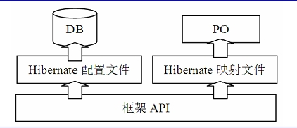
Hibernate示例（6-2）
Hibernate框架主要组件
  Hibernate 中，常用的组件关系如图：

Slide 22
Hibernate示例（6-3）
Hibernate框架原理
  对于一个数据库操作，其执行步骤为：
  框架API通过读取Hibernate配置文件，连接到数据库
  当对PO进行操作时，框架API通过Hibernate 映射文件，来决定操作的表名和列名
  框架API执行SQL语句

Slide 23
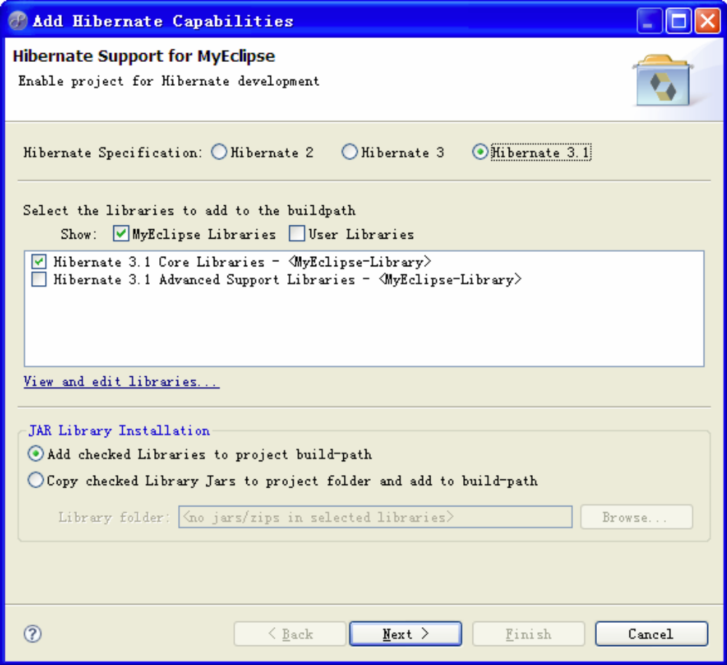
Myeclipse中Hibernate说明（1）
Hibernate开发包导入
  右击项目，在菜单栏中找到：MyEclipse —— Add Hibernate Capabilities：

Slide 24
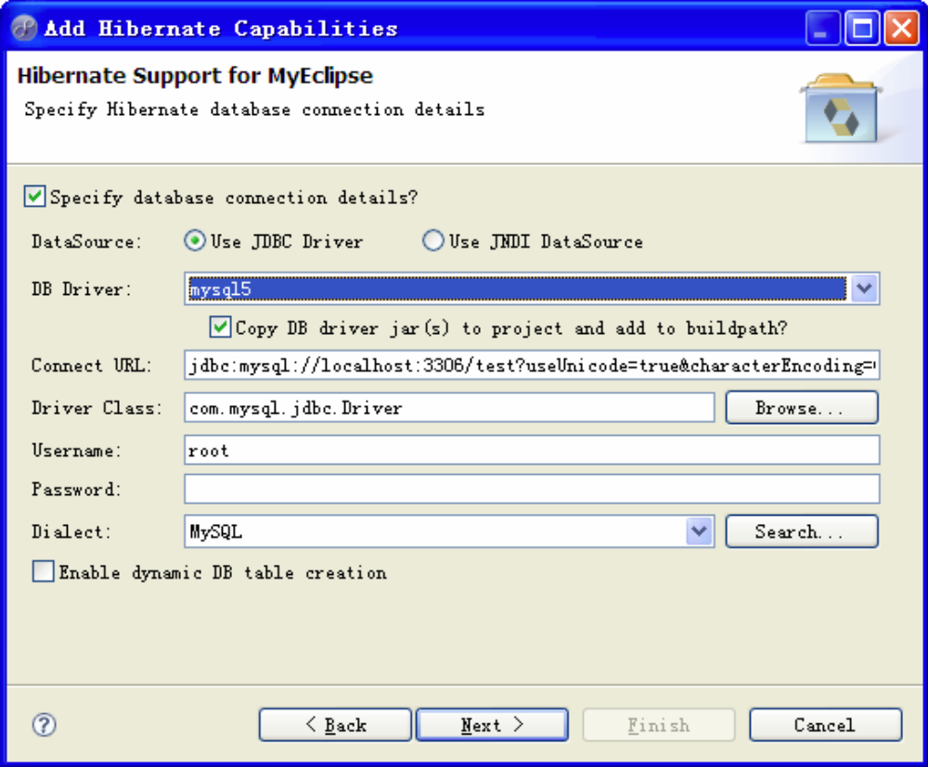
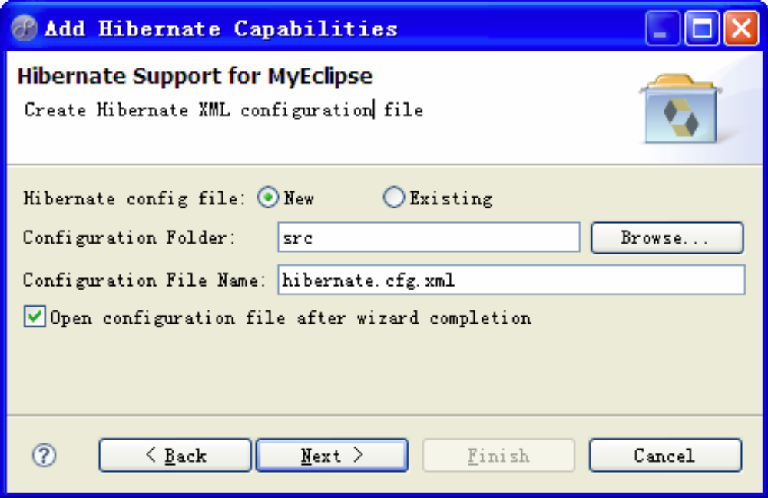
Myeclipse中Hibernate说明（2）
创建Hibernate XML配置文件

Slide 25
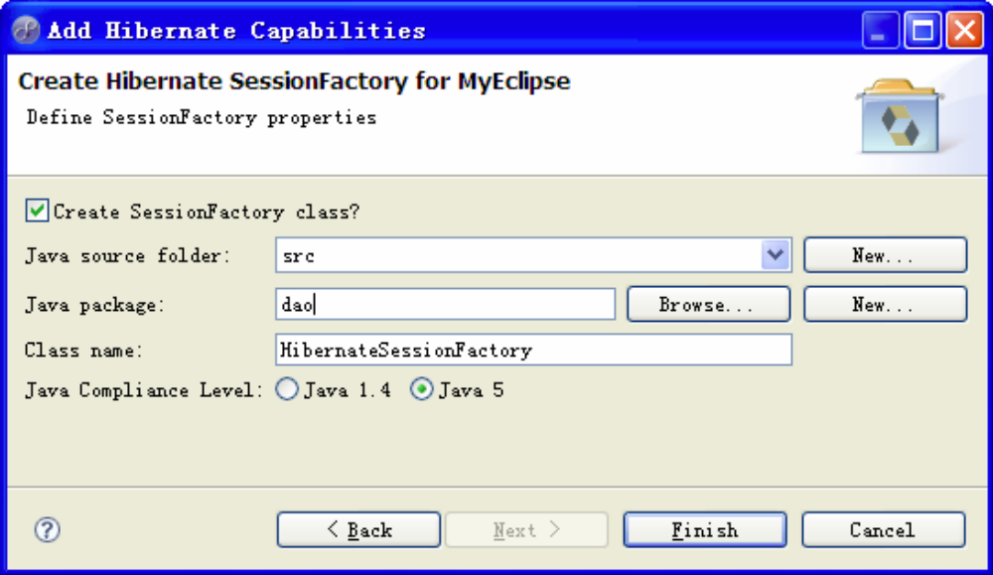
Myeclipse中Hibernate说明（3）
创建一个SessionFactory

Slide 26
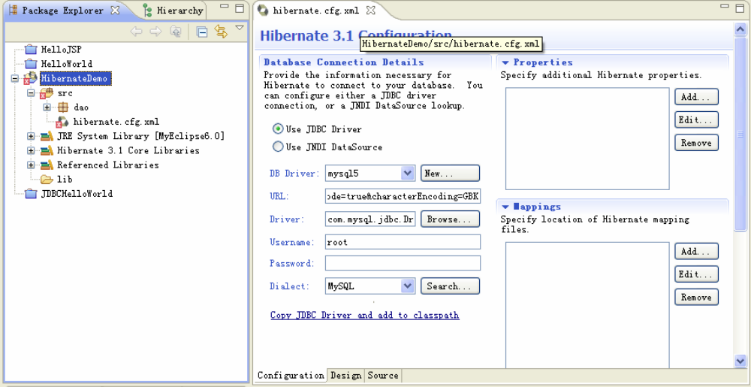
Myeclipse中Hibernate说明（4）
Hibernate配置文件
  Hibernate 配置文件名为：hibernate.cfg.xml （一般不修改名称）
  用于描述连接的数据库的相关配置

Slide 27
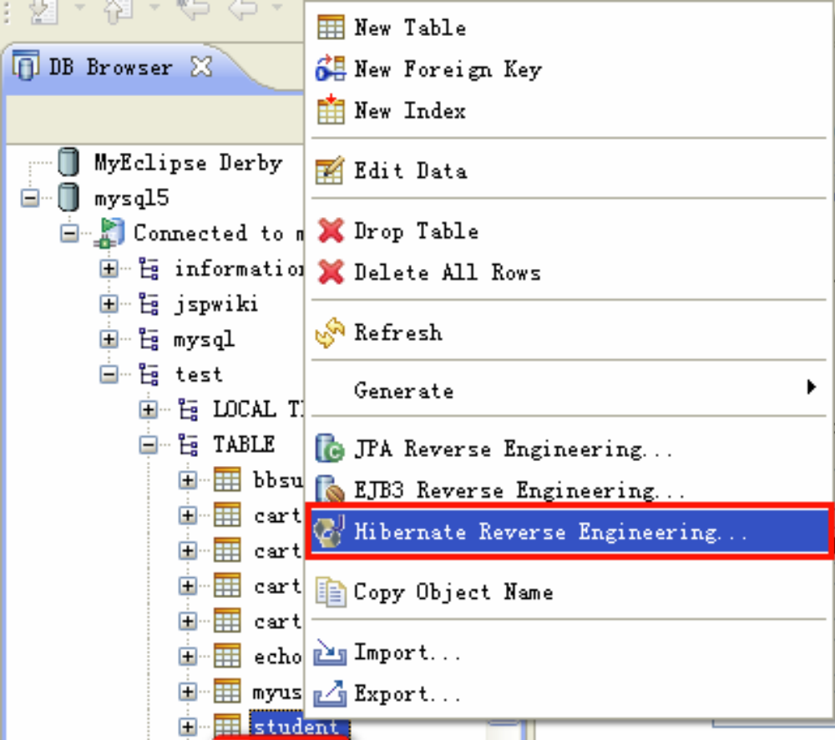
使用反向工程（1）
使用反向工程
  作用：快速生成PO类（即JAVA POJO类），映射文件和DAO
  启动反向工程向导：
    打开MyEclipse Database Explorer透视图
    在视图中选中一个或者多个要处理的表
    在表上点击右键在上下文菜单中选择Hibernate Reverse Engineering，启动反向工程向导

Slide 28
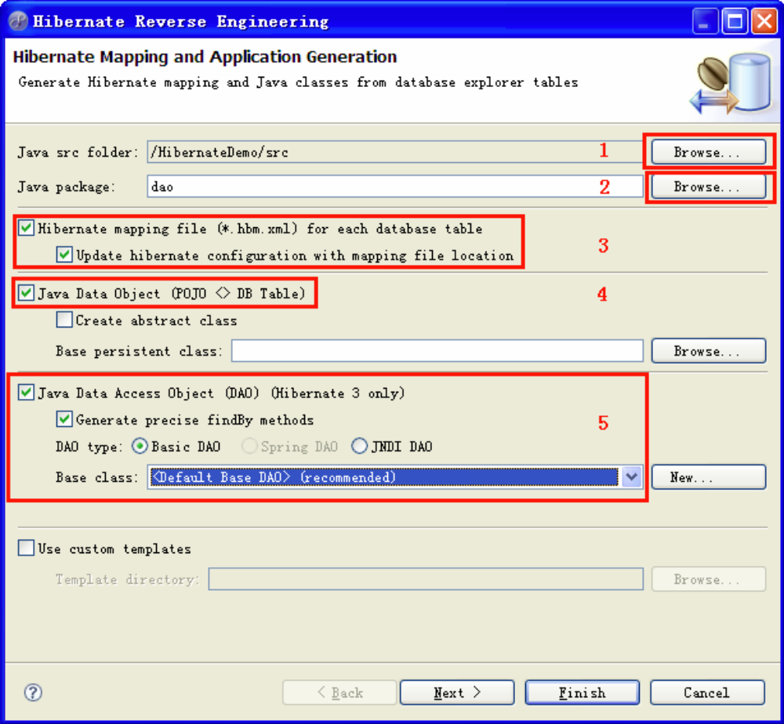
使用反向工程（2-1）
反向工程向导：

Slide 29
使用反向工程（2-2）
反向工程向导：
  查看可用的 Hibernate 项目以及源码目录，这些目录将用来存放最终生成的文件。
  或者新建或选中一个包来存放生成的代码。
  为每个数据库表生成Hibernate 映射文件（*.hbm.xml），并在hibernate.cfg.xml 中将新生成的映射文件加入。
  映射文件和表格生成对应的数据对象（POJO）。
  生成普通的DAO 类。

Slide 30
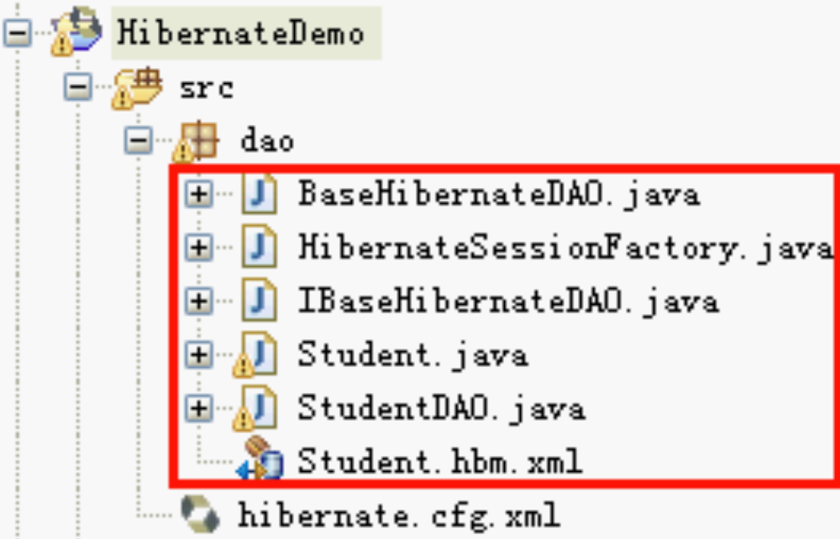
使用反向工程（2-3）
反向工程向导
  反向工程自动生成的类和映射文件：

Slide 31
使用反向工程（3-1）
类的作用及其之间的关系
  HibernateSessionFactory：
    一个获取Hibernate 会话的工厂类，它会自动加载Hibernate的配置文件，然后通过线程局部 (thread-local) 变量将它放到当前线程中去
    调用者只需要调用getSession()就可以获得一个Session对象，调用closeSession()则关闭当前线程相关联的Session 对象

Slide 32
使用反向工程（3-2）
类的作用及其之间的关系
  IBaseHibernateDAO：定义了一个接口，用来定义获取Session 对象的操作
  BaseHibernateDAO：则实现了接口，使用HibernateSessionFactory 来获取会话
  类StudentDAO继承了BaseHibernateDAO，并实现了对Student实体类的增删查改的方法

Slide 33
使用反向工程（3-3）
类的作用及其之间的关系
  Student：实体类
  Student.hbm.xml：实体映射文件

Slide 34
使用反向工程（4）
编写测试代码
RgusersDAO dao = new RgusersDAO();// 实例化 DAO
Transaction tran = dao.getSession().beginTransaction();// 打开事务
Rgusers bean = new Rgusers();// 生成普通 Java 类
bean.setUsername("赵六");// 设置属性
bean.setPassword("zhao1234");
bean.setUserId(4);
dao.save(bean);// 插入数据
tran.commit();// 提交事务
dao.getSession().close();

Slide 35
主要内容
1
Hibernate框架搭建
2
持久化对象与Hibernate映射文件
3
粒度设计

Slide 36
持久化对象与Hibernate映射文件（1-1）
持久化对象
  用于实现业务实体的类，如信息管理系统中的Customer类，被称为持久化类(Persistent Class)
  持久化类与数据库表对应，常用POJO编程模式，符合JavaBean规范，提供public的无参构造方法，提供符合命名规范的getters和setters方法
  持久化类的属性与表的字段对应；持久化类的对象被称为持久化对象PO(Persistent Objects)，PO对应表中的一条记录

Slide 37
持久化对象与Hibernate映射文件（1-2）
持久化对象
  数据库表
字段名称 | 类型 | 中文含义
ISBN | VARCHAR(20), Primary key, Not Null | ISBN号
title | VARCHAR(30) | 书名
description | VARCHAR(100) | 说明
cost | FLOAT | 单价
image | BLOB | 图片

Slide 38
持久化对象与Hibernate映射文件（1-3）
持久化对象
  持久化类
package cn.edu.zjut.po;
import java.sql.Blob;
public class Item {
private String itemID; private String title;
private String description; private float cost;
private Blob image;
public Item() { }
public Item(String itemID) { this.itemID = itemID; }
public Item(String itemID, String title, String description,
float cost, Blob image) {
this.itemID=itemID; this.title=title;
this.description=description; this.cost=cost;
this.image=image; }
//省略setters/getters方法
}

Slide 39
持久化对象与Hibernate映射文件（2-1）
Hibernate映射文件
  持久化对象映射数据库中的记录，其映射关系依赖Hibernate框架的映射文件配置，映射文件是XML文件，往往以*.hbm.xml形式命名，其中*是持久化对象的类名
  Hibernate映射文件中，元素<id>表示持久化类中的主键，<id>的子元素<generator>表示主键的生成策略，其取值可以是“assigned”(用户赋值)、“increment”(自动递增)等等

Slide 40
持久化对象与Hibernate映射文件（2-2）
主键生成策略
  <generator class="assigned"/>
  increment 策略：自动递增
    必须保证主键的列是"long"、"integer"或是"short"，必须是一个整数
    系统会自动将主键列最大的值获得之后，加 1，进行赋值
  identity：由数据库根据 identity 生成主键，但是数据库必须支持 identity (MySql)

Slide 41
持久化对象与Hibernate映射文件（2-3）
主键生成策略
  sequence：由数据库根据序列生成主键，但是数据库必须支持 sequence (Oracle)
  native：系统自动选择相应算法生成主键
  uuid.hex 策略：利用 uuid 算法生成主键
    必须保证该列是字符串类型
    系统会自动给定一个随机、唯一的字符串
  hilo：根据 Hibernate 的 hilo 生成主键

Slide 42
持久化对象与Hibernate映射文件（2-4）
复合主键
  改写 PO类
    若表中有多个列组成主键，则为这几个列封装成一个类，作为主键，并增加setter和getter方法
    编写po类，将主键对象作为属性之一
public class Student {
private StudentPK spk;
private String stusex;
public StudentPK getSpk() {
return spk;
}
public void setSpk(StudentPK spk) {
this.spk = spk;
}
public String getStusex() { return stusex; }
public void setStusex(String stusex) {
this.stusex = stusex;
}
}
public class StudentPK implements java.io.Serializable{
private String stuno;
private String stuname;
public String getStuno() { return stuno; }
public void setStuno(String stuno) { this.stuno = stuno; }
public String getStuname() { return stuname; }
public void setStuname(String stuname) { this.stuname = stuname; }
}

Slide 43
持久化对象与Hibernate映射文件（2-5）
复合主键
  在映射文件中进行配置
    将主键类中每个属性和表中的列对应，并指定复合主键的类型
<hibernate-mapping>
<class name="po.Student" table="T_STUDENT">
<composite-id name="spk" class="po.StudentPK">
<key-property name="stuno"
column="STUNO"></key-property>
<key-property name="stuname"
column="STUNAME"></key-property>
</composite-id>
<property name="stusex" column="STUSEX"/>
</class>
</hibernate-mapping>

Slide 44
持久化对象与Hibernate映射文件（2-6）
复合主键
  使用复合主键操作数据库
    如：查询主键为[0001 张三]的学生的性别
Session session = util.HibernateSessionFactory.getSession();
StudentPK spk = new StudentPK();
spk.setStuno("0001");
spk.setStuname("张三");
Student stu = (Student)session.get(Student.class, spk);
if(stu!=null){
System.out.println(stu.getStusex());
}
util.HibernateSessionFactory.closeSession();

Slide 45
主要内容
1
Hibernate框架搭建
2
持久化对象与Hibernate映射文件
3
粒度设计

Slide 46
粒度设计（1）
什么是粒度设计
  在实际应用中，并不都是一张表与一个实体类映射，往往可能会有一张表跟多个实体类映射的情况，称为粒度设计
    若表中的某些字段联合起来能表示持久化类中的某一个属性，那么可以进行基于设计的粒度设计
    若表中的某些字段不经常使用，而且占有空间较大，则可以使用基于性能的粒度设计

Slide 47
粒度设计（2-1）
基于设计的粒度设计
  将表跟多个类映射
package cn.edu.zjut.po;
public class ContactInfo {
private String phone; private String email;
private String address; private String zipcode;
private String fax;
……
}
package cn.edu.zjut.po;
public class Customer {
private int customerId; private String account;
private String password; private String name;
private Boolean sex; private Date birthday;
private ContactInfo contactInfo;
……
}

Slide 48
粒度设计（2-2）
基于设计的粒度设计
  只需要一个映射文件，其中使用component元素进行映射
<hibernate-mapping>
<class name="cn.edu.zjut.po.Customer"
table="customer" catalog="hibernatedb">
<id name="customerId" type="int"> …… </id>
<property name="account" type="string">
<column name="account" length="20" unique="true" />
</property>
<component name="contactInfo" class="cn.edu.zjut.po.ContactInfo">
<property name="phone" type="string">
<column name="phone" length="20" /> </property>
……
</component></class></hibernate-mapping>

Slide 49
粒度设计（3-1）
基于性能的粒度设计
  一个表可以映射为多个类
//ItemBasic
package cn.edu.zjut.po;
public class ItemBasic {
private String itemID; private String title;
private String description; private float cost;
……
}
//ItemDetail
package cn.edu.zjut.po;
Import java.sql.Blob
public class ItemDetail extends ItemBasic{
private Blob image;
……
}

Slide 50
粒度设计（3-2）
基于性能的粒度设计
  每个类对应一个*.hbm.xml文件
  根据实际情况，使用不同的类
<hibernate-configuration>
<session-factory name="HibernateSessionFactory">
……
<mapping resource="cn/edu/zjut/po/Customer.hbm.xml" />
<mapping resource="cn/edu/zjut/po/ItemDetail.hbm.xml" />
<mapping resource="cn/edu/zjut/po/ItemBasic.hbm.xml" />
</session-factory>
</hibernate-configuration>

Slide 51
Thank You !
浙江工业大学 计算机学院

